Slide 1


Slide 2
DENGELEME

Slide 3
Öncelikli Konular
Dahili Kullanım Gazı ve Stok Gazı
Taşıyıcı Talimatları
Dengeleme
Notes:
Dengeleme Modeli önerisi getirmiyoruz.
Mevzuatta ve uygulamada görülen bazı eksiklikler; bunun yanında dengeleme piyasası için olmazsa olmazları vurgulamak istiyoruz.
Taşıtanlar arasında ortak mutabakata varılmış konuları, ve çoğunluk görüşlerini gündeme getirmek istiyoruz.
Kısa tutup EPDK uzmanlarının üzerinden çalıştığı modele daha fazla zaman ayırmak doğru olacaktır.
Dengeleme başlığı altındaki problemlerde büyük küçük ayrımı (önceliklendirme) yapmadan tümünün bir arada çözülmesi, üzerinde düşünülmesi gerekmektedir.

Slide 4
Stok Gazı
Notes:
İlk öncelikli konumuz.

Slide 5
Dahili Kullanım Gazı ve Stok Gazı
Sorunlar
Çözüm Önerileri
İletim Şebekesi Stoğu, Dahili Kullanım Gazı’nın bir parçası olmaktan çıkarılmalı ve ayrı olarak hesaplanabilir hale getirilmelidir.
ŞİD Madde 4.1 Dahili Kullanım Gazı (Değişiklik)
Dahili Kullanım Gazı; Taşıyıcı Kullanım Gazı, İletim Şebekesi Stoku ve Hesaba Katılamayan Gazı kapsayacaktır.
İletim Şebekesi Stoğu: Her günün başında İletim Şebekesi içinde bulunan doğalgaz miktarını ifade eder;
Taşıyıcı Kullanım Gazı: Diğer kullanımların yanı sıra kompresör istasyonlarında kullanılan da dahil, iletim şebekesinin işletilmesi için taşıyıcı tarafından kullanılan doğalgazı ifade eder;
Hesaba Katılamayan Gaz: İletim şebekesinin herhangi bir kısmından kaybedilen veya ölçüm ekipmanlarının tolerans sınırları nedeniyle herhangi bir başka şekilde hesaba katılamayan Doğal Gazı ifade eder
Dengeleme
Notes:
Öncelikle bazı tanımların üzerinden tekrar geçmek faydalı olacaktır.
{Buradaki diğer problem taşıyıcı kullanım gazı ve hesaba katılamayan gazın detaylandırılmasıdır.}

Slide 6
Stok Gazı
Dahili Kullanım Gazı
ŞİD kapsamında Şebeke Stoğu Dahili Kullanım Gazının bir parçasıdır.
Notes:
* Öncelikli problerimizden ilki stok gazının dahili kullanım gazının bir parçası olmasıdır.

Slide 7
Dahili Kullanım Gazı ve Stok Gazı
İletim Şebekesi Stoğunun, İletim Şebekesinin Asgari ve Azami Stok seviyelerinin doğru olarak hesaplanması takip edilmesi, ve şeffaf olarak yayımlanması sağlıklı işleyen bir piyasa ve dengeleme mekanizması için elzemdir. İletim Şebekesi Stokunun günlük takip edilmesiyle sistemin gerçek dengesizlik maliyetleri de ortaya çıkacaktır. Dahili Kullanım Gazı fiyatı; Taşıyıcı'nın günlük alacağı tekliflerle günlük belirlenebilmelidir. Bunun bir diğer alternatifi gaz yılı öncesinde imzalanacak olan Dahili Kullanım Gazı Sözleşmesi ile belirlenmesidir.
ŞİD 4.3 İletim Şebekesi Stoku:
Taşıyıcı İletim Şebekesi Asgari Stokunun düzeyini, ana iletim şebekesinin segmentleri için ayrı olmak üzere her gaz yılı başında EBT'de duyurur. Taşıyıcı, Gün içinde Ana İletim Şebekesinin segmentlerinde asgari basınç 50 Bar, azami basınç 75 Bar olacak şekilde dengeleme işlemlerini gerçekleştirir. Gaz Yılı içinde yeni iletim şebekesi segmentleri devreye alınırsa, İletim Şebekesi Asgari Stokunun düzeyine ilişkin bilgiler değiştirilerek EBT'de yeniden açıklanır. Taşıyıcı, günlük olarak İletim Şebekesi Stoğunu yayınlar.
Dengeleme
Notes:
Dahili kullanım gazından ayrılan stok gazının seviyesi bilinmeli, ve yayımlanmalıdır.
Şebeke stoğunun asgari 260- azami 300 mcm seviyelerinde olduğu söylendi.
Ama ŞİD deki açık hükme rağmen anlık stok seviyesi bilinmiyor, veya yayımlanmıyor.
Bugün boru çap ve uzunlukları, basınç değerlerinden stok hesaplamak mümkündür, ve tahmin ettiğimiz kadarıyla iletimci tarafından da hesaplanmaktadır; ki iletimci şirketin birincil görevlerindendir.
Stok gazını bilmek neden önemlidir? Sistem dengesi, sistem ihtiyacı.

Slide 8
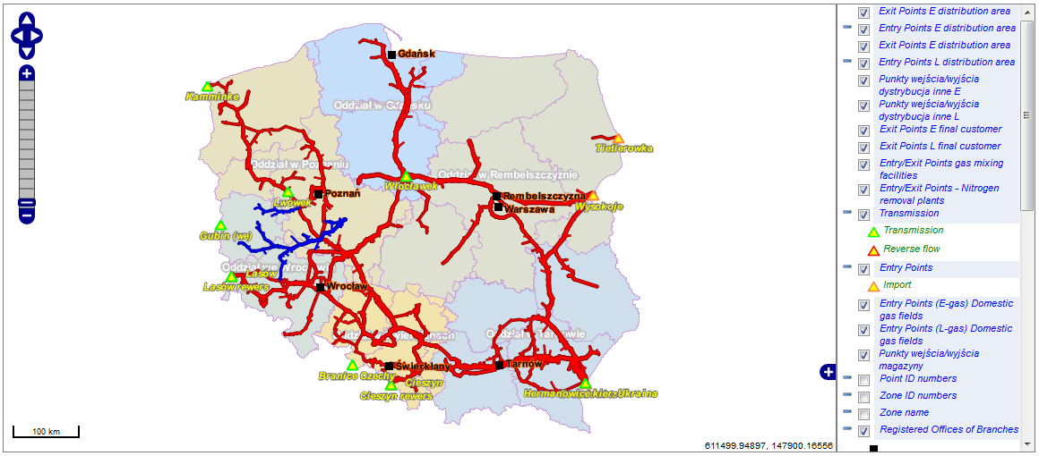
Örnek (Polonya)
Notes:
Stok nasıl hesaplanmaktadır? Biz bu detayları görmek istiyoruz.
İletim sisteminin bir sistem haritasını ve şeffafça yayımlanan veriler görmek istiyoruz.
GIE - Gas Infrastructure Europe (25 ülke 67 üye)
gaz-system
Sistem haritalarını, Segmentlere ayrılmış yapıları dünyada farklı ülkelerde görüyoruz.

Slide 9
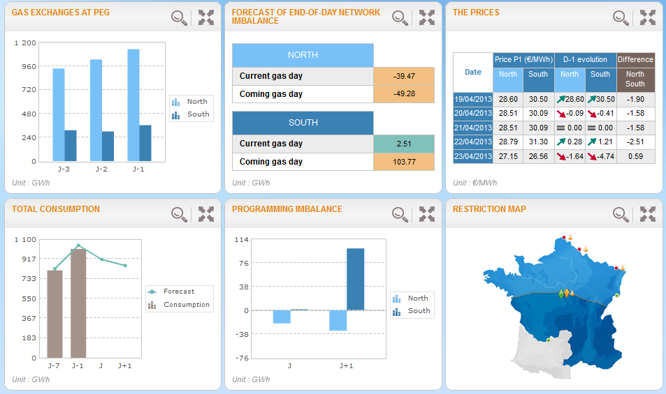
Örnek (Fransa)
Notes:
GRT
Hatta bazı ülkeler çok daha ileriye giderek şebekenin farklı segment verilerini yayımlayan farklı platformlar oluşturmakta.

Slide 10
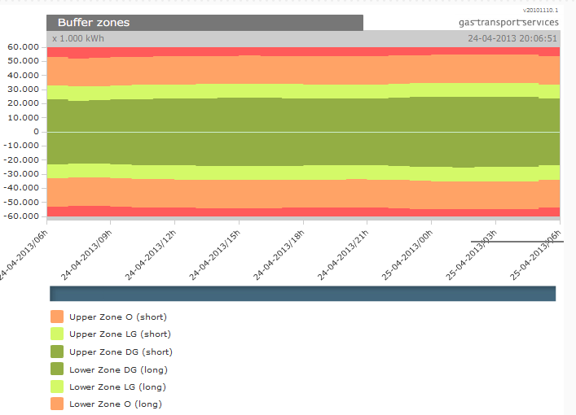
Örnek: Hollanda
Notes:
Bazı ülkelerde stok asgari ve azami seviyeleri saatlik olarak takip edilebilmekte
Bunları hiçbirinin olmadığı örnek ülkeler de var; ama biz bu klasmana dahil olmak istemiyoruz.
Bu çözümler bizim iletim sistemimiz için karşılık bulmayabilir. Bize uygun çözümler üzerine tartışmalıyız.
Umarız EBT üzerinde ülkemize uygun, ülkemizin hakettiği çözümleri görebilirz.

Slide 11
Dahili Kullanım Gazı ve Stok Gazı
Sorunlar
Çözüm Önerileri
Dahili Kullanım Gazı miktarı 23.1.3.3 maddesine göre gün sonunda belirlenmektedir, stok kavramının dahili kullanım gazından ayrı tutulmasıyla böyle bir ihtiyaç kalmayacaktır. Taşıyıcı Dahili Kullanım Gazı kapsamındaki Taşıyıcı Kullanım Gazı ve Hesaba Katılamayan Gazı ayrı ayrı hesaplamalı ve günlük olarak yayımlamalıdır
Madde 23.1.3.3 – Kaldırılan Madde
«Taşıyıcı Dahili Kullanım Gazı ihtiyacı için Gün içinde sistem gereksinimleri doğrultusunda hareket edecektir. Dahili Kullanım Gazı ile ilgili Günlük Çekiş Miktarları Taşıma Miktarı Bildirimi sürecinde Taşıyıcı tarafından talep edildiği üzere kullanılacak olmakla birlikte, buna ilişkin nihai Miktar Taşıyıcı tarafından Gün sonunda belirlenecektir.»
Eklenen Madde
Taşıyıcı, Dahili Kullanım Gazı ihtiyacına dair günlük programı Dahili Kullanım Gazı Sözleşmesi yapmış olan Taşıtanlara iletir.
Dengeleme
Notes:
İkincil öncelikli konumuz dahili kullanım gazı
Stok miktarının da dahil olduğu dahili kullanım gazı ay sonunda, geçmişe dönük olarak taşıcı tarafından elle girilmektedir. Maalesef bu değerlerde tutarsızlıklar tespit edilmekte, veya bu miktarlara stok gazı ve dengeleme gazı dahil olduğu için takip edilememektedir.
Dahili kullanım gazı detayları (bunlar taş. kul. gazı ve hesaba kat. gaz) ayrı ayrı hesaplanmalı ve günlük olarak yaımlanmalıdır.

Slide 12
Dahili Kullanım Gazı ve Stok Gazı
Sorunlar
Çözüm Önerileri
Dahili Kullanım Gazının Dengeleme Gazı Sözleşmelerinin bir parçası olarak imzalanması Dengeleme Gazı Fiyatının ve Dengesizlik Miktarlarının belirlenmesinde bir engel olarak karşımıza çıkmaktadır ve bu konuyla ilgili gerekli düzenlemeler yapılmalıdır.
Madde 4.2.2 (Değişiklik)
Taşıyıcı, Dahili Kullanım Gazının karşılanması ile ilgili gereksiz masrafların önüne geçmek için elinden gelen her türlü çabayı gösterecek ve Dahili Kullanım Gazı Sözleşmelerini ihale yapmak suretiyle imzalayacaktır. Bu Sözleşmeler, o Gaz Yılına ait Dengeleme Gazı Anlaşmalarının bir parçası olamaz, ayrı olarak imzalanır. parçası olabileceği gibi, anılan Anlaşmalardan ayrı sözleşmeler de olabilir.
Dengeleme
Notes:
Dahili kullanım gazı ŞİD kapsamında ihale yapmak suretiyle temin edilmekte.
Ve dengeleme gazı sözleşmelerinin bir parçası olarak imzalanabilmekte.

Slide 13
Stok Gazı
Dahili Kullanım Gazı
Dengeleme Gazı Sözleşmesi
Notes:
Stok gazı yayımlanmıyor
dahili kul. gazının bir parçası ve ayrımı yapılmıyor
dahili kullanım gazı dengeleme gazının bir parçası ve ayrımı yapılamıyor.

Slide 14
Taşıyıcı Talimatları
İletim Şebekesi Stoğu’nun takip edilmemesi, tolerans mekanizmasındaki bozukluklar, DGF oluşumdaki eksiklikler neticesinde Taşıyıcı, Taşıtanların programlarına müdahale etmek durumunda kalmaktadır. Taşıyıcının ay sonunda verdiği talimatlar sistemin verimliliği ve güvenilirliğini sorgulanır hale getirmektedir. Taşıyıcının ticari kaygısı diğer Taşıtanların yaptığı ticaretin önüne geçmemelidir. Örnek olarak bir Taşıtanın talimatla sisteme doğal gaz girişinin kısıtlandığı bir günde Taşıyıcı talimatıyla sisteme dengeleme gazı alınmasının önüne geçecek bir kontrol mekanizması konulmalıdır.
ŞİD 23.1.3.2
Taşıyıcı Ay içinde bazı Günlerde Taşıtanların DGF çarpanı olarak belirlenmiş olan Günlük Dengesizliklerinin kümülatifini değerlendirerek, bu kümülatif dengesizlikleri en alt seviyeye getirmek amacıyla, Taşıtanların TMB’lerini ve/veya Programlarını revize ettirme hakkına sahip olacaktır. Bu şekilde, Taşıyıcı tarafından verilen talimatla Programları belirlenen Günlere ilişkin yapılacak değerlendirmelerde, Sistem dengelemesi için verilen talimatlara uygun hareket eden Taşıtanlara, talimatlar doğrultusunda hareket ettikleri günler için, Negatif ve Pozitif Dengesizlik hesaplamalarında TDM'ler TİM olarak değerlendirilecektir.
ŞİD’in ilgili maddesi sadece Pozitif yöndeki Taşıtan’lar için kullanılmaktadır. Madde uygulanmaya devam edecekse, adil bir yaklaşımla Negatif yöndeki Taşıtan’lar için de kullanılmalıdır.
Dengeleme
Notes:
Tüm bunların neticesinde, taşıyıcı’nın stok takip etmediği veya yayımlamadığı, dahili kul gazı detaylarına inmediği bir ortamda, belki de tüm bunların doğal sonucu olarak taşıtanlar talimatlara maruz kalmaktadır.
Bu talimatlar verilirken sistemin fiziksel dengesinin ne seviyede gözetildiği sorgulanmalıdır.

Slide 15
Dengeleme Piyasası
Öngörülen Dengeleme Piyasası modellerinin tümünün adil ve etkin bir şekilde uygulanması için en önemli şartlardan ikisi Botaş’ın iletim ve ticaret faaliyetlerinin tamamen ayrışması ve Botaş’ın piyasa payının makul seviyelere düşmesidir.
Dengeleme
Notes:
Öncelikli konuların sonrasında dengeleme piyasası tartışılabilir hale gelmektedir.
Çok farklı öneriler mevcuttur.
Taşıyıcı, BOTAŞ’ın ithalat ve toptan satıştan sorumlu kısmıyla da bir STS imzalamalıdır.

Slide 16
Dengeleme Piyasası
  Dengeleme Gazı Sözleşmeleri
DGF Oluşumu
Gün Öncesi Dengeleme Gazı Alımı
Talimatla Dengeleme Gazı Alımı
Uzlaştırma ve Sıfır Bakiye Düzeltmesi
Dengeleme
Notes:
Sağlıklı bir model için tartışılması gereken, önemli gördüğümüz başlıkları sıraladık.

Slide 17
Dengeleme Gazı Sözleşmeleri
Sorunlar
Çözüm Önerileri
Taşıyıcının BOTAŞ haricindeki Taşıtanlarla da Dahili Kullanım Gazı Sözleşmesi ve Dengeleme Gazı Sözleşmesi yapabilmesinin önündeki engel kaldırılmalıdır. Bu sayede sağlıklı bir dengeleme piyasası oluşması için ilk adım atılmış olacaktır. Bununla beraber Taşıyıcıya daha avantajlı şartlarda doğal gaz tedarik etme şansı doğacak ve bu durum oluşacak tarifeleri de olumlu etkileyecektir.
ŞİD 23.1.3.1 (Kaldırılan Madde)
Taşıyıcı, Dahili Kullanım Gazı ve/veya Dengeleme Gazı için özel sözleşmeler yapmayacak, bu amaçla BOTAŞ’ın Doğal Gaz ithalat / ihracat / toptan satış üniteleri tarafından İletim Şebekesi’ne sokulan Doğal Gazı kullanacaktır.
Dengeleme

Slide 18
Stok Gazı
Dahili Kullanım Gazı
Dengeleme Gazı Sözleşmesi
ŞİD 23.1.3.1 gereği BOTAŞ kullanılacaktır.
Notes:
Şebekemezin resmi bu şekildedir.

Slide 19
Dengeleme Gazı Sözleşmeleri
Taşıyıcı, diğer tedarikçilerle hangi şekilde dahili kullanım gazı/dengeleme gazı sözleşmeleri yapabilir?
Yıl öncesinde ihale metoduyla alım yapmak mümkün müdür? Usul ve esasları nasıl olmalıdır? (Peak Shaving)
Dengeleme Gazı Sözleşmeleri dengeleme gazı maliyetlerini düşürür mü?
Bu tür alımlarda miktar kontrolü nasıl sağlanır? Taşıyıcı ihtiyacını nasıl belirler?
Dengeleme
Notes:
Maddenin kalkmasıyla karşımıza yeni sorular çıkmakta.
Soruların tek bir doğru cevabı yok. Farklı görüşler, öneriler var.

Slide 20
DGF Oluşumu
  Gün Öncesi Dengeleme Gazı Alımı
  Talimatla (Gün Öncesi ve Gün İçi) Dengeleme Gazı Alımı
  Uzlaştırma ve Sıfır Bakiye Düzeltmesi
Dengeleme
Notes:
DGF oluşmasında 3 kademe olacaktır diyebiliriz.
Gün öncesi deng. piyasası tüm önerilerin nihai neticesi, sıralama ve fiyatlama metodları tartışılsa da, arz talep eğrilerinin kesiştiği bir model olacaktır.
Bölgesel dengesi gereği taşıyıcı talimat mekanizmasını kullanabilmelidir.

Slide 21
Gün Öncesi Dengeleme Gazı Alımı
  Stok, dahili kullanım gazı, dengeleme gazı ayrımlarının doğru şekilde yapıldığı bir mekanizmanın kurulduğundan emin olunmalıdır.
  Tüm tarafların eşit rekabet şartlarında piyasaya katılımı temin edilmelidir.
  Dengeleme Gazı Alışı/Satışı için uygun metodolojinin belirlenmesi ve yeterli süre simülasyon döneminden geçmesi gerekmektedir.
Manipülatif hareketleri engelleyecek miktar ve fiyat limitleri; teklif bilgilerine ulaşım kısıtları dikkatlice belirlenmelidir
Taşıyıcı’nın dengeleme gazı alımında bir oyuncu olup olmayacağı netleştirilmelidir
Dengeleme

Slide 22
Talimatla Dengeleme Gazı Alımı
  Taşıyıcı’nın gün öncesi ve gün içi talimat mekanizması korunmalıdır.
  Talimatla dengeleme gazı alımının koşulları soru işareti bırakmayacak şekilde detaylandırılmalıdır. Talimatla oluşan fiyatların dengeleme gazı fiyatına etkisi detaylı olarak tartışılmalıdır.
  Talimatların adil değerlendirme kriterleri neticesinde oluşması tesis edilmelidir
  İlerleyen fazlarda, özellikle kesinti/kısıntı dönemlerinde uygulanmak üzere talimatlarla yük atma yöntemleri üzerine de çalışılmalıdır
Dengeleme

Slide 23
Uzlaştırma ve Düzeltmeler
  Fiziki Uzlaşma (Günlük), Mali Uzlaşma (Aylık) detayları belirlenmelidir.
  EBT’de Taşıyıcı tarafından yapılan geçmişe yönelik düzeltmelerin belirli esaslar dahilinde yapılması sağlanmalıdır.
  Taşıyıcının sıfır bakiye ile çalışma esasları belirlenmelidir (Bakiye nasıl kapanacaktır?)
  Sistemin getirdiği diğer bedeller? (Sistem Katılım Bedeli vs. olacak mıdır?)
Dengeleme
Notes:
EBT deki geçmiş kayıtlara ulaşım çok kolaydır ve değişim yetkisi sınırsızdır.

Slide 24
Teşekkürler
Notes:
Just because everything is different doesn't mean anything has changed.
Irene Peter

